Slide 1


- Détection des faux billets-
NGAHA Marie Thérèse
Présenté le 17/08/23

Slide 2
SOMMAIRE
I. CONTEXTE ET OBJECTIFS
II. EXPLORATION ET NETTOYAGE DES DONNÉES
1- Exploration descriptives des variables
2- Traitement des valeurs manquantes
- REGRESSION LINEAIRE
III. Analyse
IV. MODÈLISATION
-Régression logistique avec LogisticRégression
V. Conclusion
- Déploiement du model

Slide 3
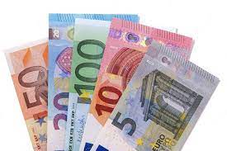
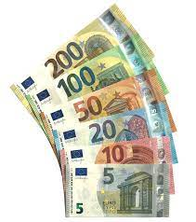
I. CONTEXTE ET OBJECTIFS
1. CONTEXTE
L’Organisation nationale de lutte contre le faux-monnayage, ou ONCFM, est une organisation publique ayant pour objectif de mettre en place des méthodes d’identification des contrefaçons des billets en euros. Dans le cadre de cette lutte, nous souhaitons mettre en place un algorithme qui soit capable de différencier automatiquement les vrais des faux billets.
2.OBJECTIFS
Lorsqu’un billet arrive, nous avons une machine qui consigne l’ensemble de ses caractéristiques géométriques. Au travers de nos années de lutte, nous avons observé des différences de dimensions entre les vrais et les faux billets. Ces différences sont difficilement notables à l’œil nu, mais une machine devrait sans problème arriver à les différencier.
Ainsi, il faudrait construire un algorithme qui, à partir des caractéristiques géométriques d’un billet, serait capable de définir si ce dernier est un vrai ou un faux billet.

Slide 4
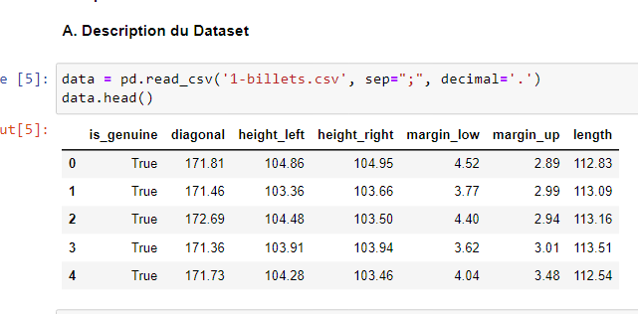
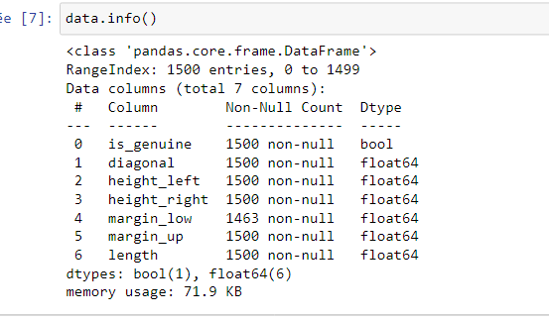
II. EXPLORATION ET NETTOYAGE DES DONNÉES 1- Exploration descriptives des variables
Notes:
Nous disposons d’un jeu de données contenant les mesures géométriques de 1 500 billets : → 1 000 sont vrais et 500 sont faux Une variable est booléenne : elle nous donne la nature du billet (Vrai ou Faux)
Danger* :
37 valeurs sont manquantes dans la colonne « margin_low » → Nous pouvons prédire les valeurs manquantes sur la variable « marge faible » en utilisant la régression linéaire (statsmodel)

Slide 5
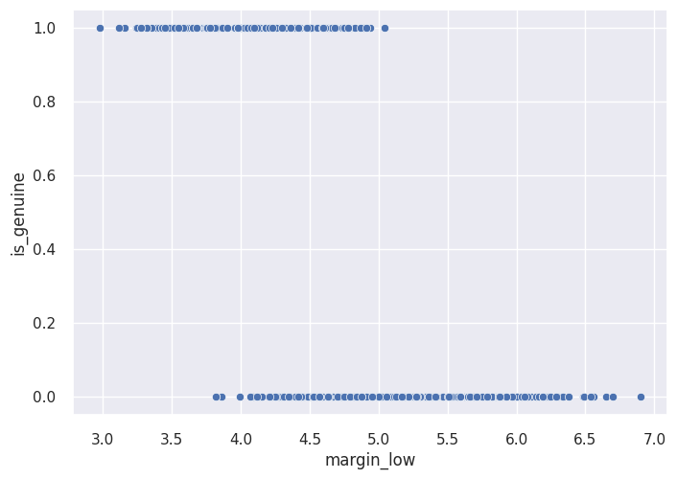
2- Traitement des valeurs manquantes(1/3) - REGRESSION LINEAIRE
Notes:
notes :
Au-delà d’un minimum de marge de 5, on remarque que les billets sont pour la plupart faux
nb :
Nous décidons de supprimer la variable « is_genuine » pour éviter les fuites de données (ou une influence intempestive de cette variable sur nos résultats)

Slide 6
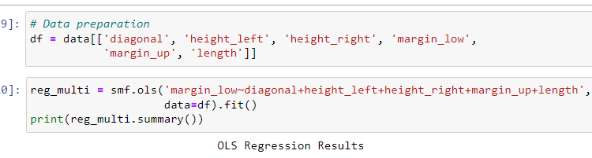
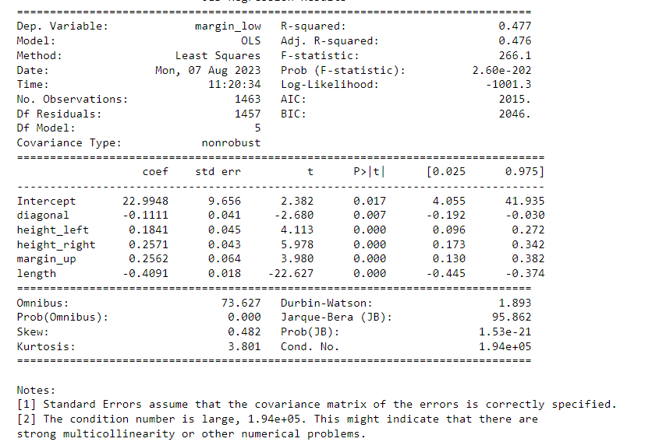
2- Traitement des valeurs manquantes(2/3) - REGRESSION LINEAIRE
Notes:
Nous voyons ici que tous les paramètres sont significatifs et ont une valeur de p inférieure à 5%, le niveau de test attendu Le R2 est d’environ 0,47, tout comme le R2 ajusté.

Slide 7
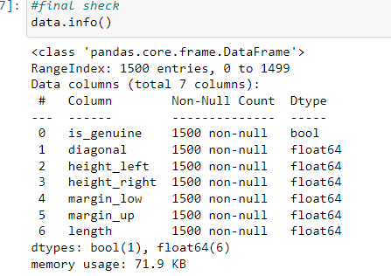
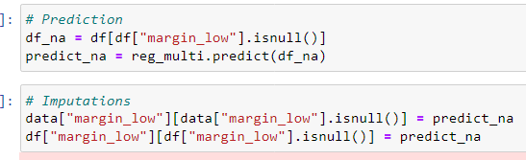
2- Traitement des valeurs manquantes(3/3) - REGRESSION LINEAIRE
test des hypothèses du modèle:
- test de colinéarité
- test d’homoscédasticité
- test de normalité résiduelle

Slide 8
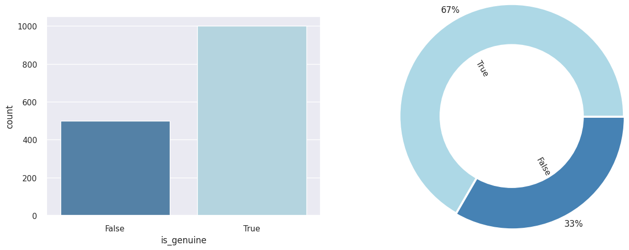
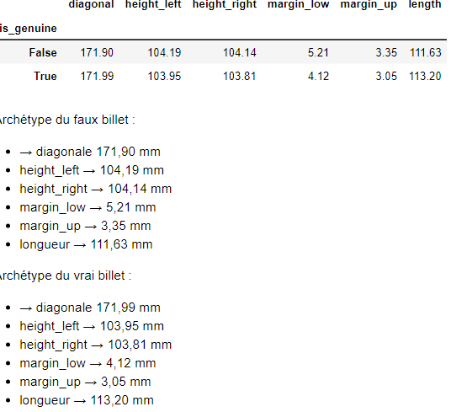
III. Analyse(1/)
Notes:
Archétype du faux billet :
→ diagonale 171,90 mm
height_left → 104,19 mm
height_right → 104,14 mm
margin_low → 5,21 mm
margin_up → 3,35 mm
longueur → 111,63 mm
Archétype du vrai billet :
→ diagonale 171,99 mm
height_left → 103,95 mm
height_right → 103,81 mm
margin_low → 4,12 mm
margin_up → 3,05 mm
longueur → 113,20 mm
→ En général, les vrais billets ont une longueur et une diagonale plus élevées, tandis que les variables height_left, height_right, margin_low et margin_up sont plus élevées pour les faux billets

Slide 9
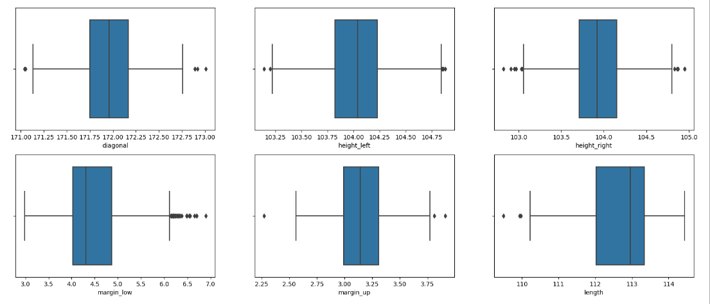
III. Analyse(1/4) Analyse univarié

Slide 10
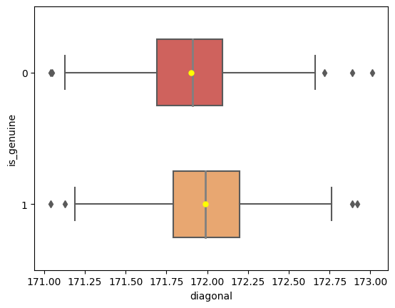
III. Analyse(2/4) Analyse bivarié

Slide 11
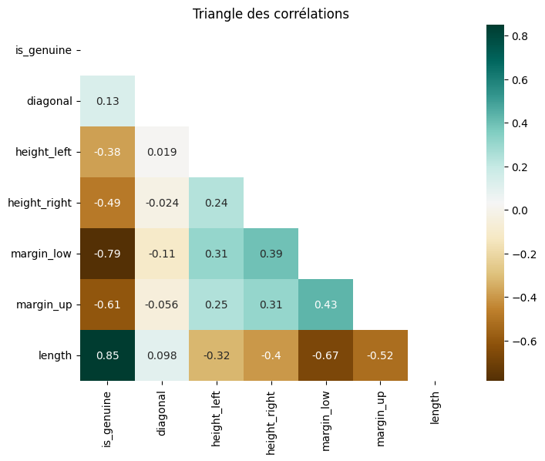
III. Analyse(3/4) Analyse multivarié

Slide 12
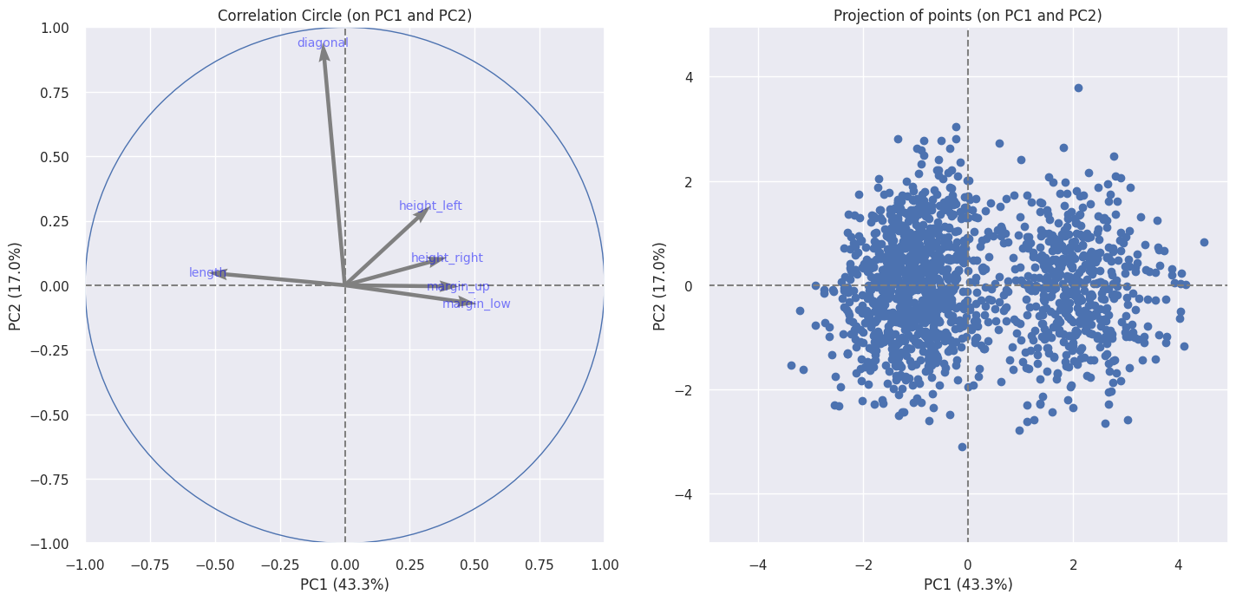
III. Analyse(4/4) Cercles de corrélation et projections de points
Notes:
nterprétation des axes :
PC1 → principalement représentée par les variables « Heigh » (gauche et droite) et « marge » (haut et bas)
PC2 → principalement représenté par les variables « diagonale » et « hauteur » (gauche et droite
notes
La variable diagonal contribue fortement (et positivement) à l'axe 2
Les variables margin_low et margin_up contribuent le plus et positivement à l'axe 1.
Les variables height_left et height_right contribuent positivement à l'axe 1.
La variable lenght contribue négativement à l'axe 1.

Slide 13
IV. MODÈLISATION -Régression logistique avec LogisticRégression
Voir notebook

Slide 14
Conclusion - Déploiement du model

